Slide 1
微前端架构分享

Slide 2
一、什么是微前端
二、微前端要解决什么问题
三、为什么需要微前端
六、一些Demo
四、目前微前端有哪些框架
五、使用Qiankun
七、微前端的优缺点
八、为什么不用iframe

Slide 3
一、什么是微前端
● 微服务架构：
微服务是面向服务架构（SOA）的一种变体，把应用程序设计成一系列 松耦合 的细粒度服务，并通过轻量级的通信协议 组织 起来。
具体地，将应用构建成一组小型服务。这些服务都能够独立部署、独立扩展，每个服务都具有稳固的模块边界，甚至允许使用不同的编程语言来编写不同服务，也可以由不同的团队来管理。
● 微前端架构：
微前端由微服务架构演变而来。
一种由独立交付的 多个前端应用 组成 整体 的架构风格。
具体的，将前端应用分解成一些更小、更简单的能够独立开发、测试、部署的小块，而在用户看来仍然是内聚的单个产品。

Slide 4
二、微前端要解决什么问题
1、拆分和细化
当下前端领域，单页面应用（SPA）是非常流行的项目形态之一，而随着时间的推移以及应用功能的丰富，单页应用变得不再单一而是越来越庞大也越来越难以维护，往往是改一处而动全身，由此带来的发版成本也越来越高。
微前端可以将这些庞大应用进行拆分，并随之解耦，每个部分可以单独进行维护和部署，提升效率。
2、整合历史系统
在不少的业务中，或多或少会存在一些历史项目，这些项目大多以采用老框架的B端管理系统为主，介于日常运营，这些系统需要结合到新框架中来使用还不能抛弃，对此我们也没有理由浪费时间和精力重写旧的逻辑。
微前端可以将这些系统进行整合，在基本不修改原来逻辑的同时来同时兼容新老两套系统并行运行。
微前端架构旨在解决单体应用在一个相对长的时间跨度下，由于参与的人员、团队的增多、变迁，从一个普通应用演变成一个巨石应用后，随之而来的应用不可维护的问题。这类问题在企业级 Web 应用中尤其常见。

Slide 5
三、为什么需要微前端
● 前端越来越复杂
代码库庞大
打包后的代码也很庞大
层出不穷的框架、类库
各种工程化体系
开发人员多
需要一种分解复杂度、提升协作效率、支持灵活扩展的架构模式

Slide 6

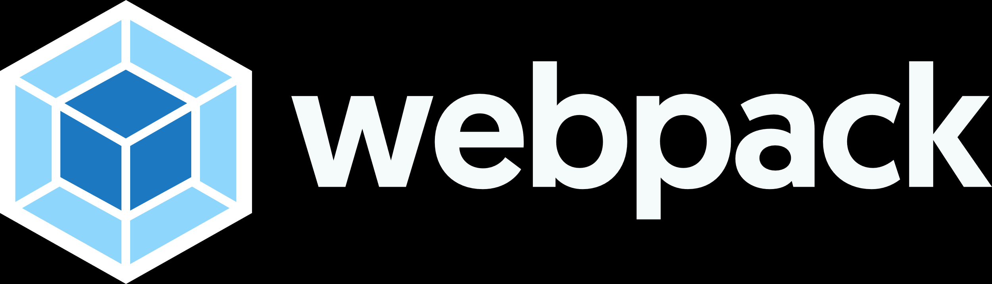








四、目前微前端有哪些框架 了解它们
Bit
Webpack5
Module Federation
Single SPA
SystemJS
Piral
OpenComponent
Luigi
FrintJS
Mosaic
PuzzleJS
Qiankun

Slide 7
五、使用Qiankun
● 主要使用思路
在主应用中注册子应用，子应用需要暴露Qiankun定义的生命周期方法。
在加载页面时，Qiankun会去加载资源，根据约定拿到方法（子应用通过webpack以umd的形式来输出，并且要支持跨域）。
UMD（Universal Module Definition）是AMD和CommonJS的糅合，跨平台的解决方案。UMD先判断是否支持Node.js的模块（exports）是否存在，存在则使用Node.js模块模式。再判断是否支持AMD（define是否存在），存在则使用AMD方式加载模块。

Slide 8
五、使用Qiankun
● 主应用
1.安装Qiankun
yarn add qiankun 或 npm install qiankun -S
2.引入使用
3.添加承载子应用的DOM
import { registerMicroApps, start } from 'qiankun';
const apps = [
{
name: 'app1', // 应用名称
entry: '//localhost:9001', // 加载的html路径
container: '#micro-app', // 容器名
activeRule: '/app1', // 激活的路径
// 传参
props: {}
},
];
registerMicroApps(apps, {
beforeLoad() {},
beforeMount() {},
afterMount() {}
}); // 注册应用
start();
<div id="micro-app"></div>

Slide 9
五、使用Qiankun
● 子应用
1.入口输出生命周期钩子
2.Webpack配置：开启跨域、输出umd格式
if (!window.__POWERED_BY_QIANKUN__) {
// 不在微前端架构中，独立启动
render();
}
// 生命周期
export async function bootstrap (props) {
// 启动
console.log('bootstrap props', props);
}
export async function mount (props) {
// 挂载
console.log('mount props', props);
render(props);
}
export async function unmount () {
// 销毁
}
devServer: {
port: 9001,
// 必须开启允许跨域
headers: {
'Access-Control-Allow-Origin':'*'
}
},
configureWebpack: {
output: {
library: 'app1',
libraryTarget: 'umd' // 必须打包成umd格式
}
}

Slide 10
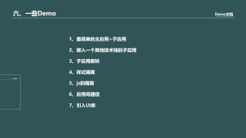
六、一些Demo Demo文档
1、最简单的主应用+子应用
2、接入一个其他技术栈的子应用
3、子应用跳转
4、样式隔离
5、js的隔离
6、应用间通信
7、引入UI库

Slide 11
七、微前端的优缺点
优点：
缺点：
与技术栈无关
体验有所折损
维护成本高
独立开发、独立部署
管理版本复杂、依赖复杂
增量升级
开发体验不太友好
独立运行时
粒度不宜太小

Slide 12
八、为什么不用iframe
1、url不同步。浏览器刷新 iframe url 状态丢失、后退前进按钮无法使用
2、UI不同步，DOM结构不共享。iframe区域内弹窗遮罩不能覆盖外面iframe以外的区域
3、全局上下文完全隔离，内存变量不共享。cookie传递问题
4、慢。每次进入新的iframe都是浏览器的上下文重建、资源重新加载的过程

